Slide 1
Trabajo Final
Base de Datos II

Slide 2
01
Teorico
Manejo de Conceptos

Slide 3

Defina que es lenguaje procedural en MySQL.
El lenguaje procedural en MySQL en el uso de procedimientos y funciones, es decir una código estructurado (nivel programación)

Slide 4
Defina que es una FUCNTION en MySQL.
Es un fragmento de código donde nos retorna un valor con el uso de la clausula “select”.

Slide 5
Cuál es la diferencia entre funciones y procedimientos almacenados.
Las funciones retornan un valor predeterminado por el DBA
Los procedimientos no retorna ningún valor, ni con el “return” o “select”

Slide 6
Cómo se ejecuta una función y un procedimiento almacenado.
Al ejecutar una función nos apoyamos en la clausula “select”.
Para ejecutar un procedimiento nos apoyamos en la clausula “call”.

Slide 7
Defina que es una TRIGGER en MySQL.
Es un procedimiento que se ejecuta de manera automática antes y después en el evento de una tabla

Slide 8
En un trigger que papel juega las variables OLD y NEW
El “NEW” es una variable que tiene el dato que se ejecuta después de ejecutar el Trigger.
El “OLD” es una variable que tiene el dato antes de ejecutar el Trigger.

Slide 9
En un trigger que papel juega los conceptos(cláusulas) BEFORE o AFTER
El “BEFORE” hace que el proceso se ejecute antes de realizar un cambio.
El “AFTER” hace que el proceso se ejecute después de realizar un cambio en la tabla

Slide 10
A que se refiere cuando se habla de eventos en TRIGGERS
Los eventos dentro de los triggers son los que se realizan en una tabla como ser:
Update
Insert
Delete

Slide 11
Parte practica
DBA
Resolucion de los Ejercicios

Slide 12
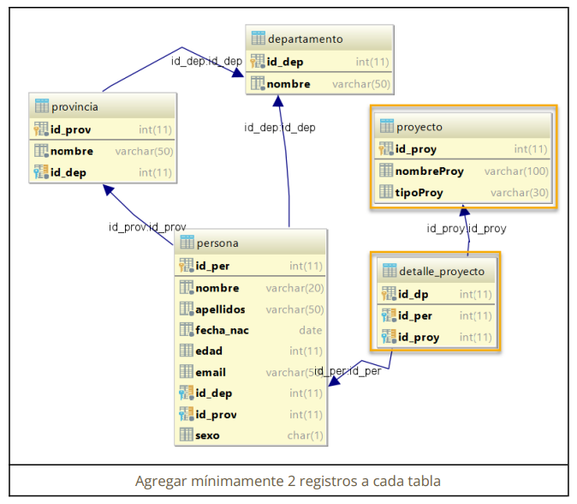
Crear la siguiente Base de datos y sus registros.

Slide 13
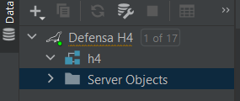

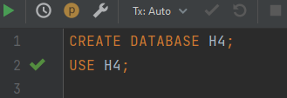
CREAMOS LA BASE DE DATOS
NOS POSICIONAMOS EN LA BASE DE DATOS

Slide 14
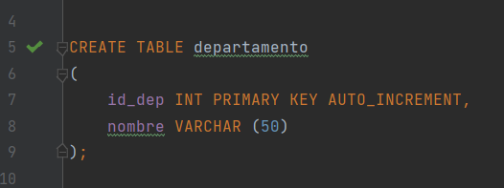
CREAMOS LA TABLA DEPARTAMENTO

Slide 15
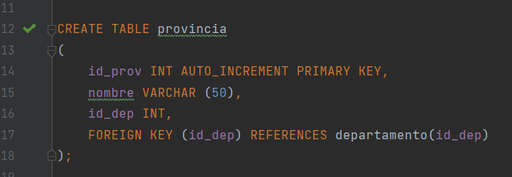
CREAMOS LA TABLA PROVINCIA

Slide 16
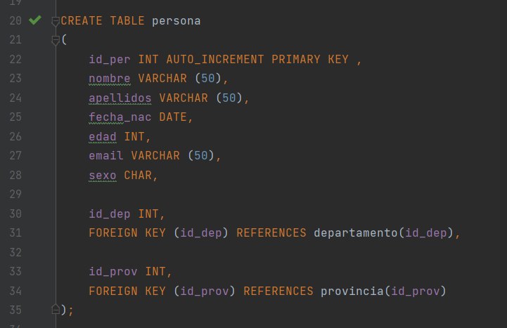
CREAMOS LA TABLA PERSONA

Slide 17
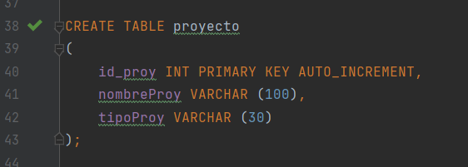
CREAMOS LA TABLA PROYECTO

Slide 18
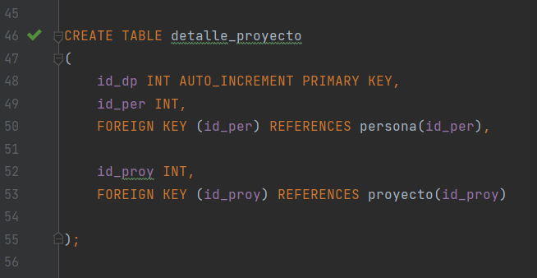
CREAMOS LA TABLA DETALLE_PROYECTO

Slide 19
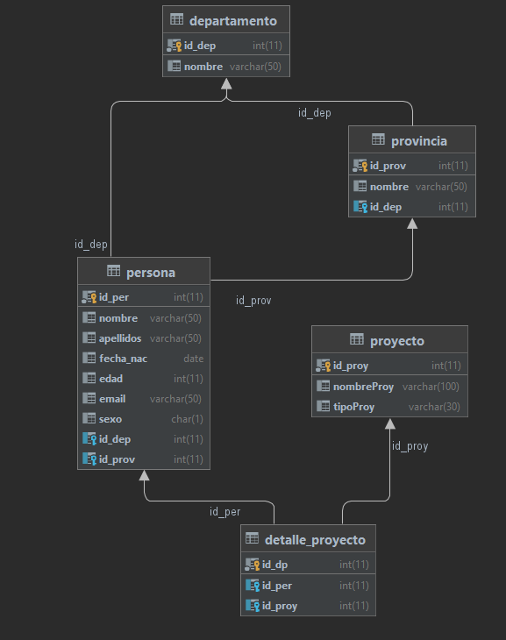
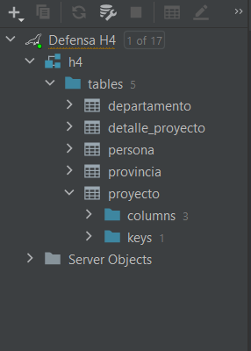

Slide 20
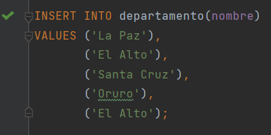
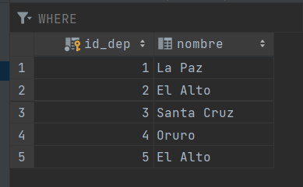
Llenamos datos a la tabla Departamento

Slide 21
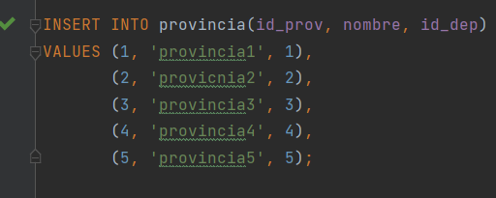
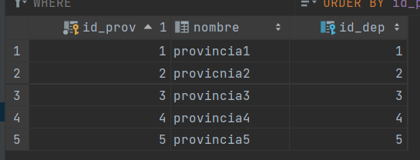
Llenamos datos a la tabla Provincia

Slide 22
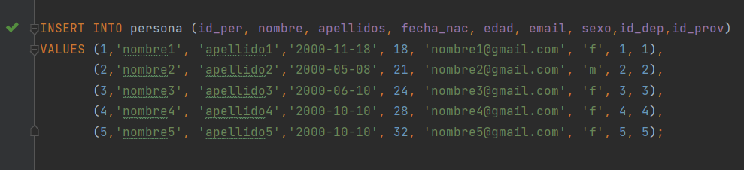
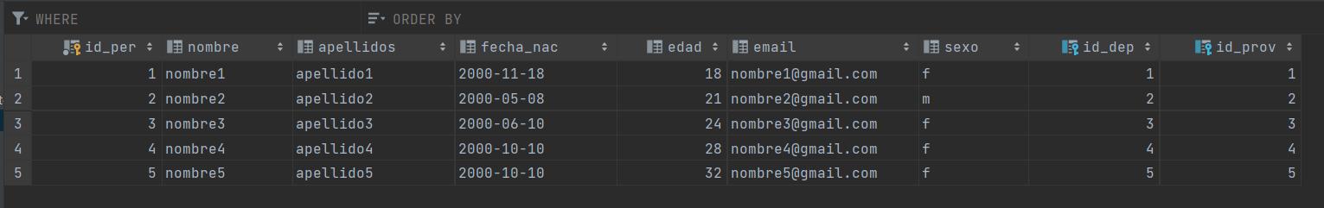
Llenamos datos a la Tabla Persona

Slide 23
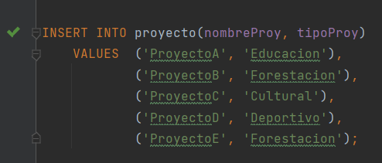
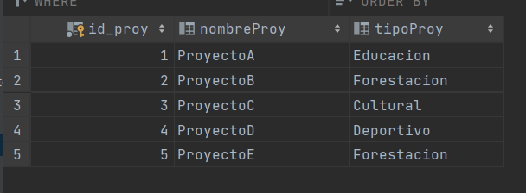
Llenamos datos a la tabla Proyecto

Slide 24
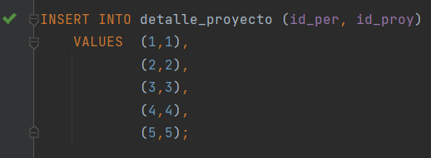
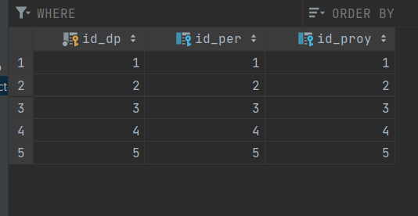
Llenamos datos a la tabla Detalle_Proyecto

Slide 25
Ejercicios Prácticos

Slide 26
10. Crear una función que sume los valores de la serie Fibonacci.
○ El objetivo es sumar todos los números de la serie Fibonacci desde una cadena.
○ Es decir usted tendrá solo la cadena generada con los primeros N números de la serie Fibonacci y a partir de ellos deberá sumar los números de esa serie.
○ Ejemplo: suma_serie_fibonacci(mi_metodo_que_retorna_la_serie(10))
■ Note que previamente deberá crear una función que retorne una cadena con la serie fibonacci hasta un cierto valor.
1. Ejemplo: 0,1,1,2,3,5,8,.......

Slide 27
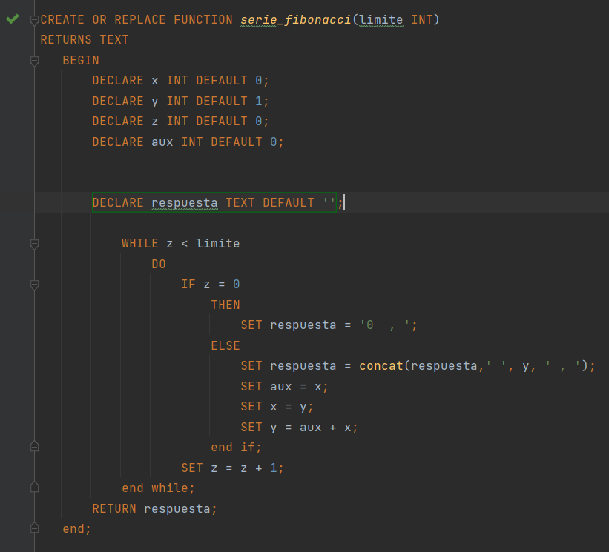
Generamos la serie Fibonacci

Slide 28
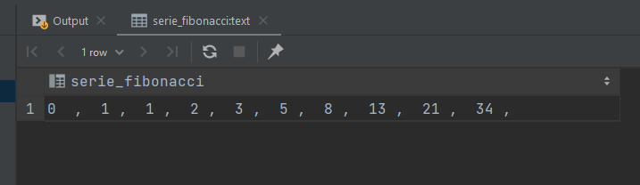
Serie Fibonacci

Slide 29
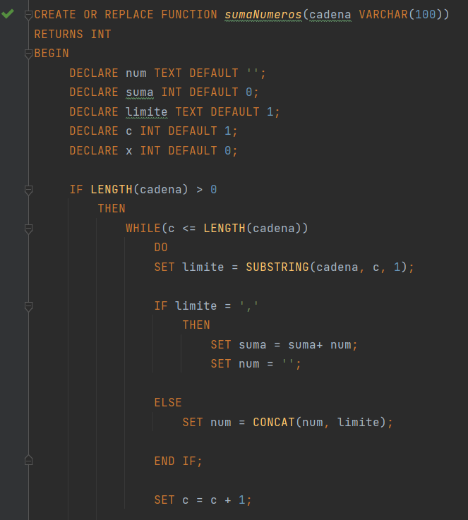
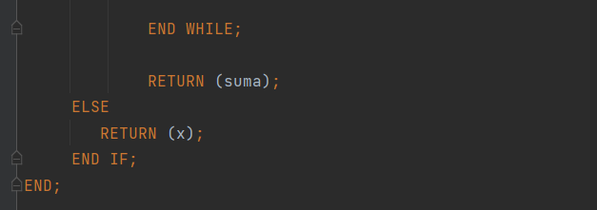
Sumamos los valores de la serie Fibonacci

Slide 30
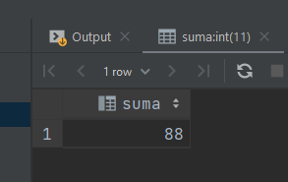
Sumamos la serie Fibonacci

Slide 31
11. Manejo de vistas.
○ Crear una consulta SQL para lo siguiente.
■ La consulta de la vista debe reflejar como campos:
nombres y apellidos concatenados
la edad
fecha de nacimiento.
Nombre del proyecto
○Obtener todas las personas del sexo femenino que hayan nacido en el departamento de El Alto en donde la fecha de nacimiento sea:
1. fecha_nac = '2000-10-10'

Slide 32
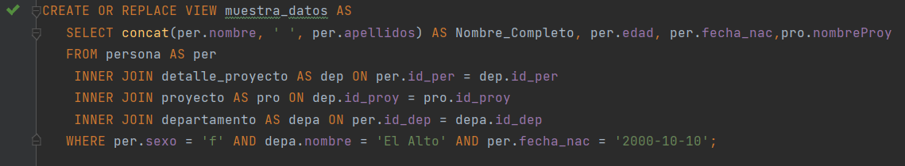

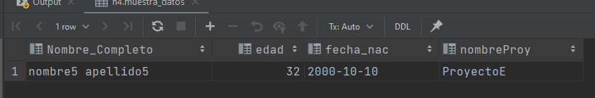
Manejo de Vistas

Slide 33
12. Manejo de Triggers I
○ Crear TRIGGERS Before or After para INSERT y UPDATE aplicado a la tabla PROYECTO
■ Debera de crear 2 triggers minimamente.
○ Agregar un nuevo campo a la tabla PROYECTO.
■ El campo debe llamarse ESTADO
○ Actualmente solo se tiene habilitados ciertos tipos de proyectos.
■ EDUCACION, FORESTACION y CULTURA
○ Si al hacer insert o update en el campo tipoProy llega los valores EDUCACION, FORESTACIÓN o CULTURA, en el campo ESTADO colocar el valor ACTIVO.
Sin embargo se llega un tipo de proyecto distinto colocar INACTIVO
○ Adjuntar el código SQL generado y una imagen de su correcto funcionamiento.

Slide 34

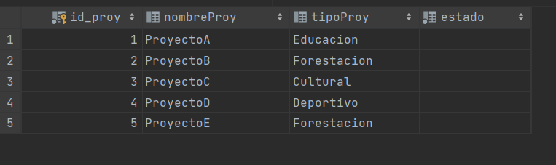
Alteramos la tabla Proyecto, agregándole el campo de estado
Manejo de Triggers

Slide 35
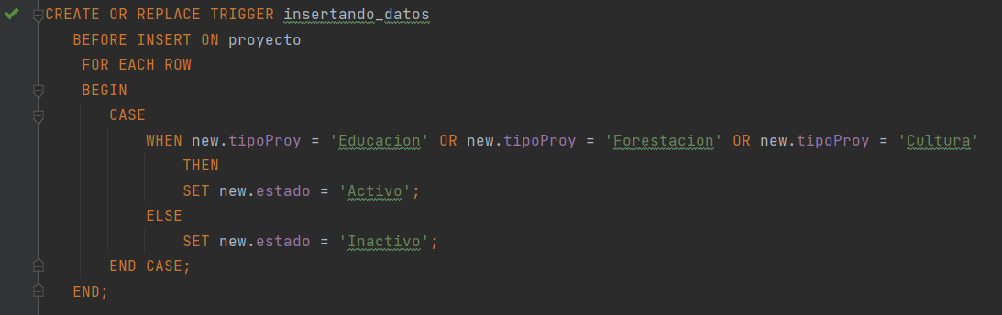
Generamos la consulta para llenar el campo de estado (INSERT)

Slide 36
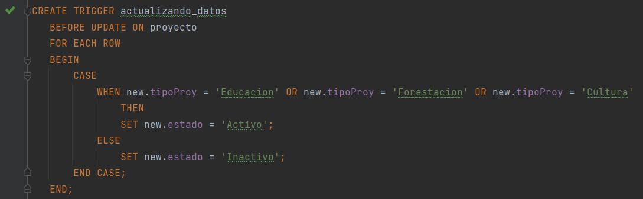
Generamos la consulta para llenar el campo de estado (UPDATE)

Slide 37
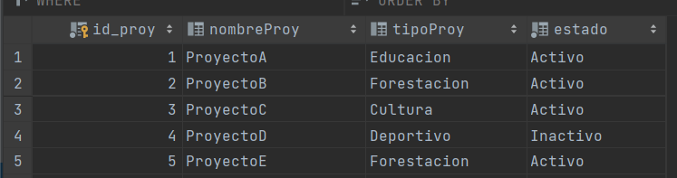
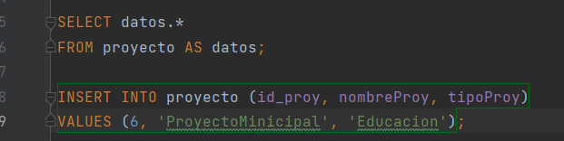
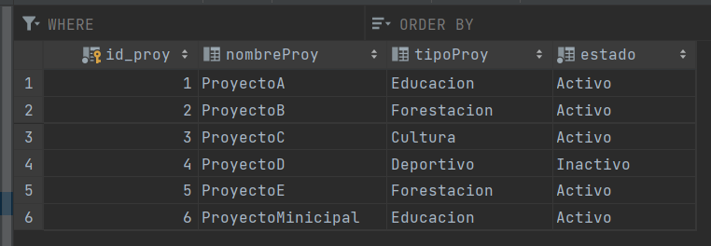

Slide 38
13.Manejo de Triggers II.
○ El trigger debe de llamarse calculaEdad.
○ El evento debe de ejecutarse en un BEFORE INSERT.
○ Cada vez que se inserta un registro en la tabla PERSONA, el trigger debe de calcular la edad en función a la fecha de nacimiento.
○ Adjuntar el código SQL generado y una imagen de su correcto funcionamiento.

Slide 39
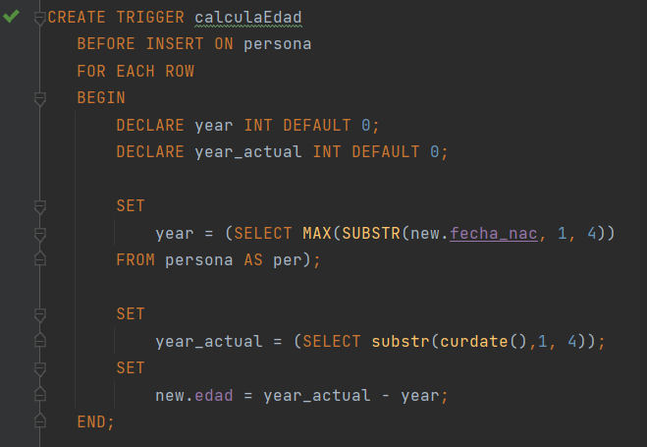
Manejo de Triggers II

Slide 40
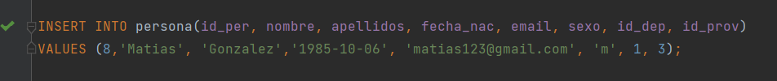

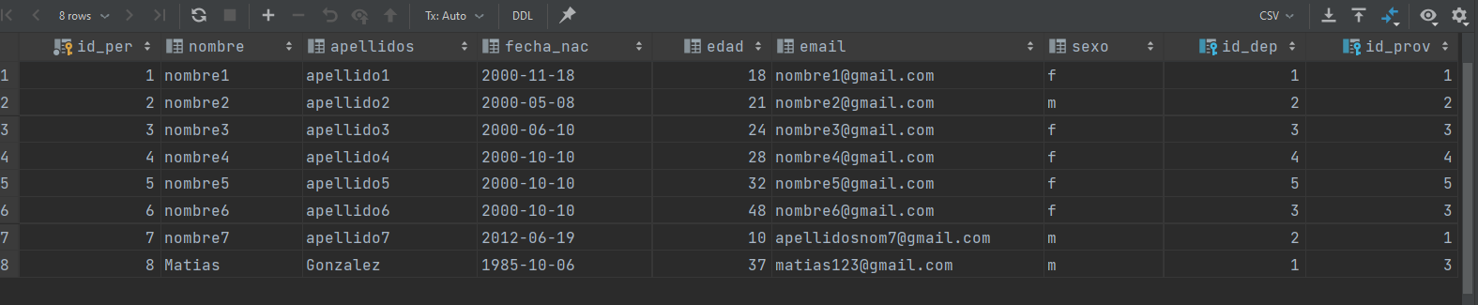
Manejo de Triggers II

Slide 41
Manejo de Triggers III
○ Crear otra tabla con los mismos campos de la tabla persona(Excepto el primary key id_per).
■ No es necesario que tenga PRIMARY KEY.
○ Cada vez que se haga un INSERT a la tabla persona estos mismos valores deben insertarse a la tabla copia.
○ Para resolver esto deberá de crear un trigger before insert para la tabla PERSONA.
○ Adjuntar el código SQL generado y una imagen de su correcto funcionamiento.

Slide 42
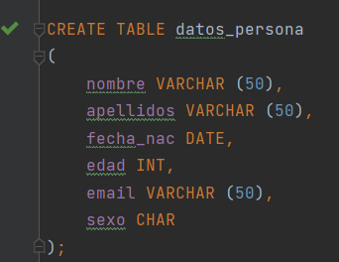
Creamos la Tabla

Slide 43
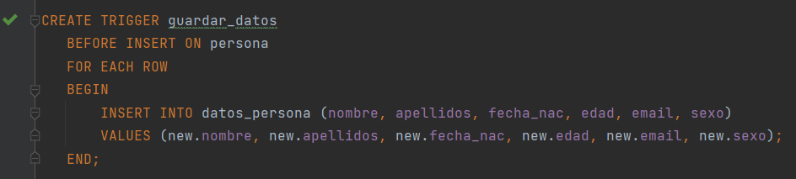

Slide 44
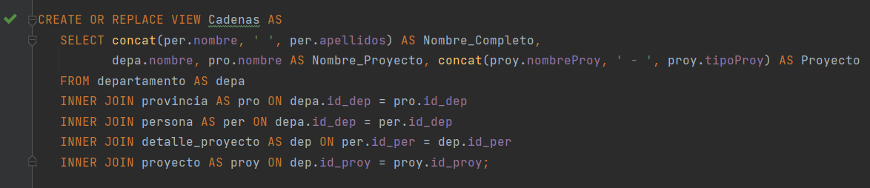
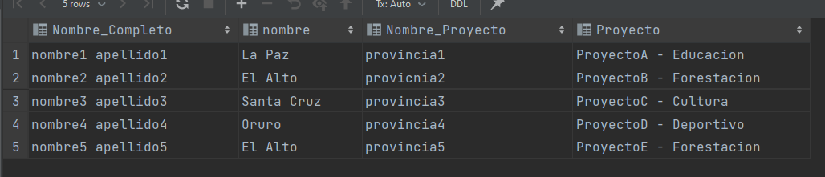
15.Crear una consulta SQL que haga uso de todas las tablas.

Slide 45

Gracias por su Atencion

